Slide 1
旧制度（推進）
事業概要【大阪ショーケース機能強化及びSDGsの実現に向けた観光推進・地域活性化事業】
申請者 | 大阪府、大阪市 | 初回採択回 | 令和３年度第１回募集
事業計画 期間 | R3-R7年度 | 期間中の総事業費 （カッコ内はR6年度事業費） | 276,350千円（48,450千円）
事業タイプ・ 類型 | 地方創生推進タイプ・横展開型 | 事業分野（詳細） | 観光分野
目的 （効果） | ・オーバーツーリズム対策と観光客消費単価の向上 ・多様化するニーズに対応した、地域資源を活かした誘客促進 ・国際交流や誘客促進を目的とした、教育旅行の活性化 ・SDGsへの取組みの推進によるブランディング、魅力創造
事業概要・ 主な経費 ※経費内訳は R7年度事業費 | 〇大阪・関西万博に向けた地域消費＆ショーケース機能強化 ・広域連携による観光交流人口・消費向上のためのWEBサイト運用、研修開催、コンテンツの磨き上げ、コース造成 15,000千円 ・デジタルプラットフォーム（アプリ）構築 15,000千円 ○誰もが楽しめる多様性をもったまちづくり ・LGBTQ受け入れ環境整備プログラム構築、セミナー開催等 8,000千円 ○観光と教育の連携による事業拡大および自立化 ・WEB交流の促進、情報発信 3,000千円 ○大阪・関西に向けたSDGs対策 ・MICE SDGs認証制度の構築 6,500千円 ・食による交流促進セミナー開催、情報発信 950千円
KPI ※カッコ内の数値は 最終事業年度までの「KPI増加分の累計」の目標値 | ①大阪・関西万博に向けたショーケース機能強化事業における消費額（＋2,413,300万円） ②大阪・関西万博に向けたショーケース機能強化事業における新規ビジネス件数（＋77件） ③大阪・関西万博に向けたSDGs対策におけるMICE参画事業者数（＋190社） ④大阪・関西万博に向けたSDGs対策における食の交流事業件数（＋550件）

Slide 2
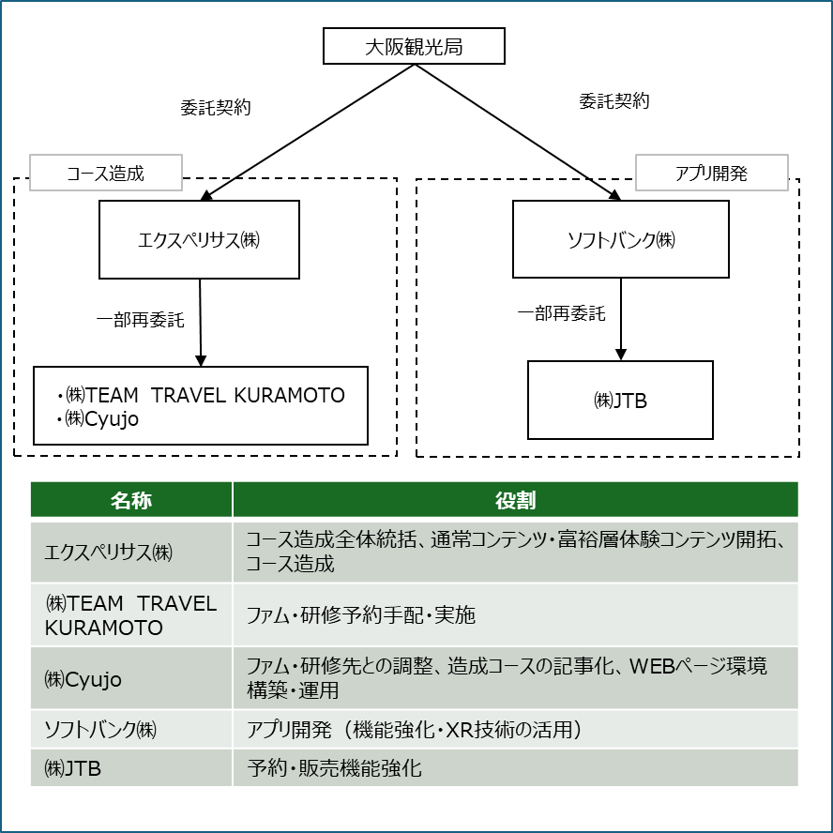
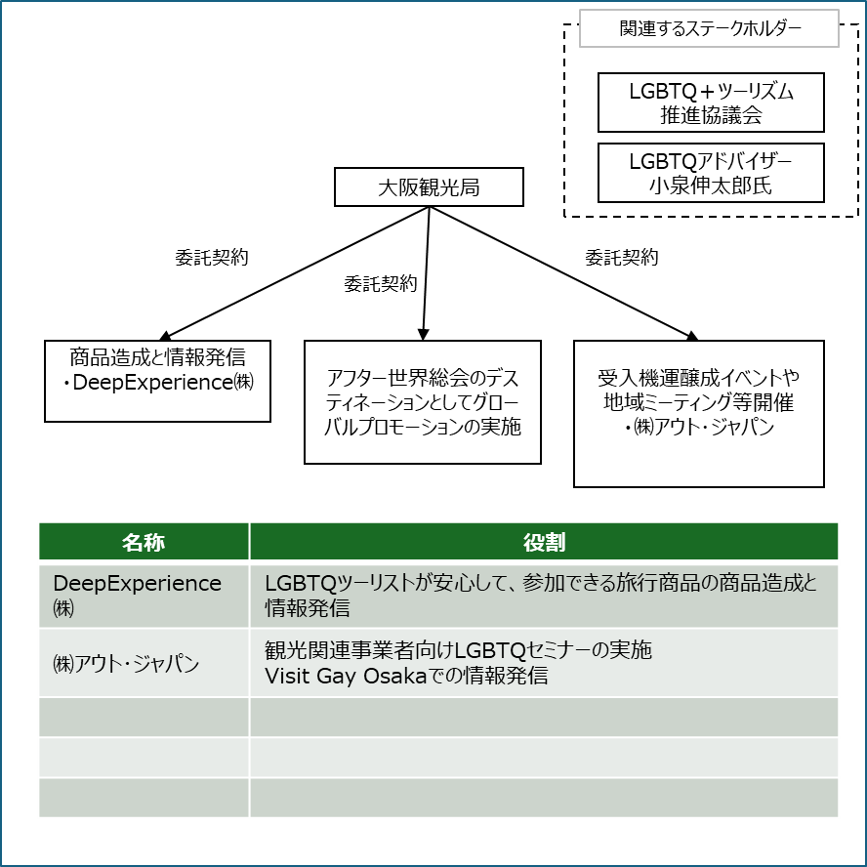
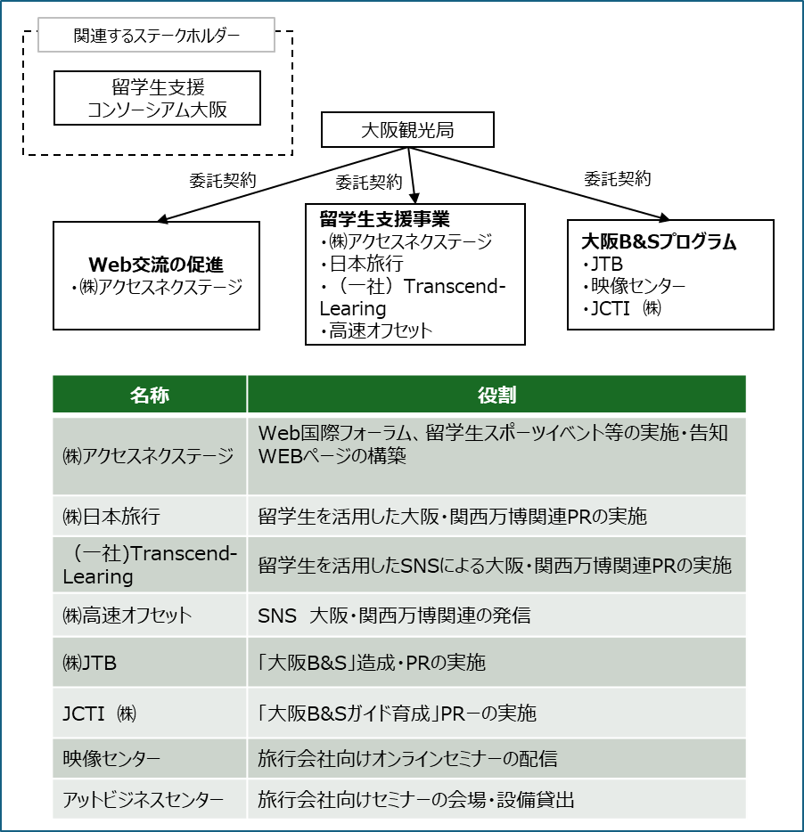
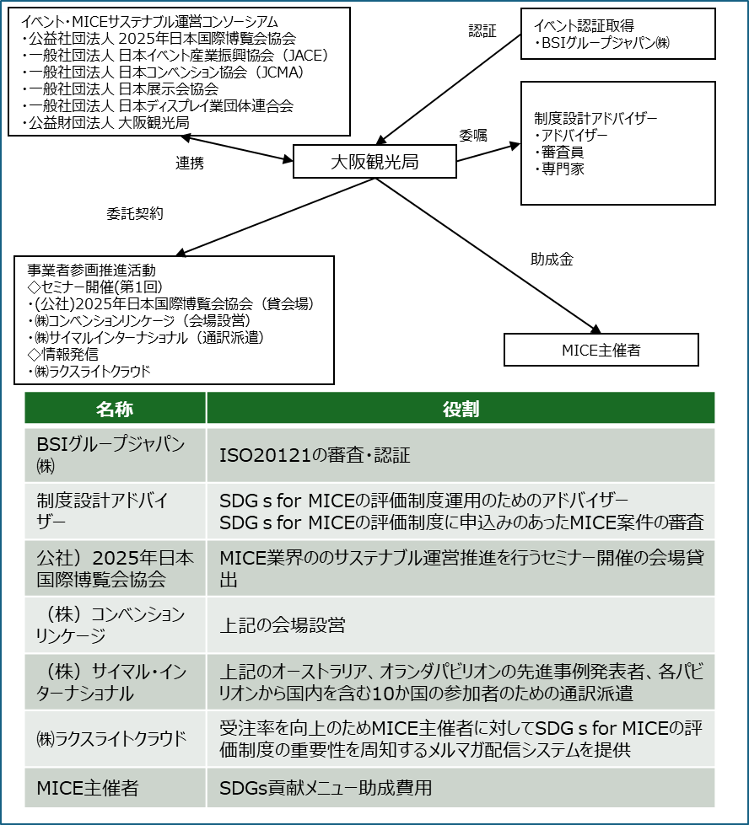
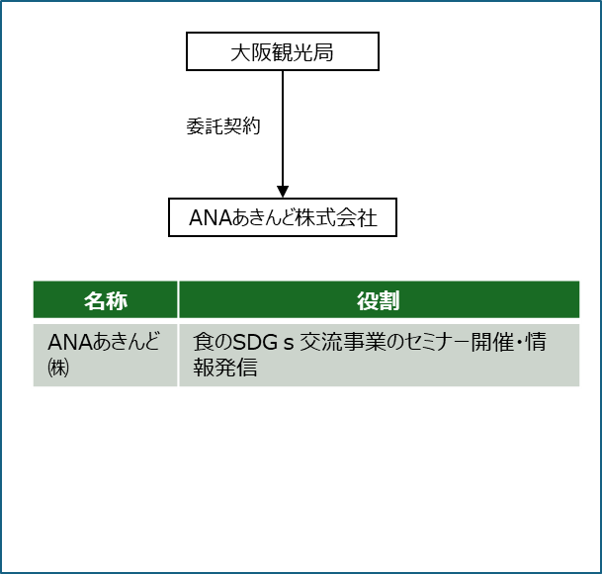
旧制度（推進）
事業概要【大阪ショーケース機能強化及びSDGsの実現に向けた観光推進・地域活性化事業】
○観光と教育の連携による事業拡大および自立化
実施体制
〇大阪・関西万博に向けた地域消費＆ショーケース機能強化
○誰もが楽しめる多様性をもったまちづくり
○大阪・関西万博に向けたSDGs対策
●MICE SDGs認証制度の構築
●食による交流促進セミナー開催、情報発信

